Slide 1
Система управления данными студентов

Slide 2
Условие задачи
У вас есть набор данных о студентах, где у каждого студента есть имя, список предметов и оценки по этим предметам. Необходимо реализовать функции для выполнения различных операций с этими данными.

Slide 3
Структура данных
Каждый студент представлен как словарь с ключами:
"name": строка, представляющая имя студента.
"subjects": кортеж, содержащий имена предметов.
"scores": словарь, где ключ — это название предмета, а значение — это оценка.

Slide 4
Пример данных: Copy Paste it
students = [
{"name": "Alice", "subjects": ("Math", "Physics", "English"), "scores": {"Math": 85, "Physics": 78, "English": 92}},
{"name": "Bob", "subjects": ("Math", "Biology", "English"), "scores": {"Math": 72, "Biology": 88, "English": 80}},
{"name": "Charlie", "subjects": ("Math", "Physics", "Chemistry"), "scores": {"Math": 90, "Physics": 95, "Chemistry": 85}},
]

Slide 5
Задания
Напишите функцию display_students(students)
Эта функция должна перебирать список студентов и выводить имя каждого студента и их предметы.
Напишите функцию get_average_score(name, students)
Эта функция должна найти студента по имени и вычислить среднюю оценку по их предметам.
Напишите функцию find_top_student(students)
Эта функция должна определить, у кого из студентов самая высокая средняя оценка, и вернуть его имя.
Напишите функцию failed_students(students, passing_score=50)
Эта функция должна находить студентов, которые получили ниже проходного балла по любому предмету, и возвращать их имена.

Slide 6
Бонусное задание
Напишите функцию unique_subjects(data)
Эта функция должна вернуть множество всех уникальных предметов среди всех студентов.

Slide 7
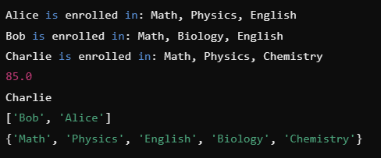
Ожидаемый результат
display_students(students)
print(get_average_score("Alice", students))
print(find_top_student(students))
print(failed_students(students, passing_score=75))
print(unique_subjects(students))

Slide 8
BONUS
Цель: Ученики создадут программу на Python для управления словарем библиотечных книг, расчета штрафов за просрочку, отслеживания доступности книг и создания отчета для заемщиков.
Задание: Вы библиотекарь, управляющий словарем, где каждый ключ — это идентификатор книги, а значение — вложенный словарь с названием книги, именем заемщика, сроком возврата (в днях относительно сегодняшнего дня) и ставкой штрафа за день (в долларах). Напишите программу на Python, которая:
Рассчитывает количество дней просрочки для каждой книги (сегодня — день 0; отрицательные дни означают, что срок еще не наступил).
Вычисляет общий штраф за просроченные книги на основе дневной ставки штрафа.
Определяет статус книги:
"Доступна" (нет заемщика)
"В срок" (взята, не просрочена)
"Просрочена" (взята, срок истек)
Определяет заемщика с наибольшей суммой штрафов по всем его книгам.
Выводит отчет по каждой книге и сводку о заемщике с наибольшими штрафами.

Slide 9
Bonus Sample Data
library_books = {
"B001": {"title": "Основы Python", "borrower": "Алиса", "due_date": -5, "fine_rate": 0.50},
"B002": {"title": "Наука о данных", "borrower": "Боб", "due_date": 3, "fine_rate": 0.75},
"B003": {"title": "Введение в ИИ", "borrower": None, "due_date": 0, "fine_rate": 0.25},
"B004": {"title": "Алгоритмы", "borrower": "Алиса", "due_date": 2, "fine_rate": 1.00}
}

Slide 10
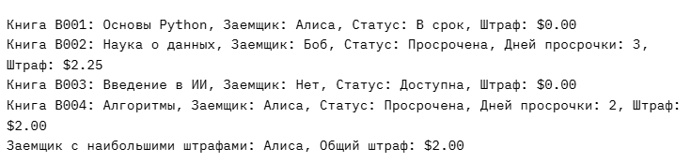
OUTput

